Slide 1
RED NACIONAL DE GENERACIÓN DE RECURSOS
PARA LA EDUCACIÓN SUPERIOR
Planeación - Sorteo

Slide 2
Sorteos Universitarios Compartiendo experiencias

Slide 3
La educación es la mejor inversión para transformar vidas y en consecuencia, mejorar desde una comunidad, hasta un país entero.
Las universidades tenemos el deber de formar a los jóvenes que cuentan con el potencial para poner en marcha los cambios que requiere México.

Slide 4
Como integrantes de la Asociación Nacional de Universidades e Instituciones de Educación Superior (ANUIES) nos preocupa y nos ocupa encontrar nuevas formas de colaboración entre las instituciones de educación superior, la sociedad civil, instituciones y gobierno, para generar fuentes alternas de recursos económicos que nos permitan atender el reto de la educación universitaria

Slide 5
Realidad:
Se requieren recursos para la gestión y administración de la labor académica y de formación. Los presupuestos con los que cuentan las Instituciones Educativas son insuficientes.
Históricamente, los sorteos han sido vistos como actividades con fines primordialmente económicos, ajenos a las causas de interés público, que no contribuyen al desarrollo del individuo ni al fortalecimiento de la sociedad. Sin embargo, existen sorteos organizados por instituciones educativas que tienen como propósito la obtención de recursos económicos destinados al fortalecimiento del Sistema Educativo Nacional.

Slide 6
Fondos:
Remanente social
Conciencia
Social
Promueve
Filantropía
Movilidad
social
Beneficios de
los sorteos
universitarios
Desarrollo
económico
Confianza e
identidad
con causa
Coadyuva a
gobernabilidad
del país
Esperanza de
ganar en
participantes

Slide 7
+380,000
Colaboradores Voluntarios
Se ha generado una red de colaboración en la que se involucra la sociedad, que participa comprando o vendiendo boletos
+5.5 M
De boletos
vendidos
Información 2018 de 7 Sorteos Universitarios: ANAHUAC, BUAP, ITSON,
TEC DE MONTERREY, UABC, UPAEP Y UNISON

Slide 8
+ de
275 mil
Alumnos Beneficiados
Ofrecemos
+ de $650 MDP
Apoyar
+
Ganar
en + de 370,000 premios
Becas
Equipamiento
Infraestructura
Investigación
Tecnología

Slide 9
¿QUE SE REQUIERE PARA REALIZAR UN SORTEO?
Buena reputación
Apoyo de autoridades institucionales
Que cuente con las condiciones adecuadas para implementar un proyecto de este nivel
Tener claro que los sorteos nacen y viven por su credibilidad

Slide 10
PROYECCIÓN FINANCIERA
Definir figura jurídica
Desarrollar plan de negocios a 5 años
Buscar una rentabilidad de
20%

Slide 11
LA VENTA DE BOLETOS
¿Cómo?
¿Quién?
Venta manual
Venta en línea
Alumnos
Maestros
Personal Admvo.
Población en general
Oficinas públicas y/o privadas.

Slide 12
CICLO DE FINANCIAMIENTO DE UN SORTEO
Requieres “capital semilla”.
Comienzas a operar con ese capital semilla.
Nómina
Gastos de operación
Fianza
Gastos SEGOB
Los ingresos del sorteo se dan hasta que comienzas
a vender los boletos.
Premios los puedes pagar al final (depende de tu
estrategia financiera).

Slide 13
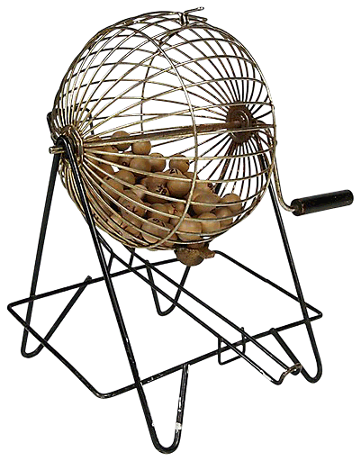
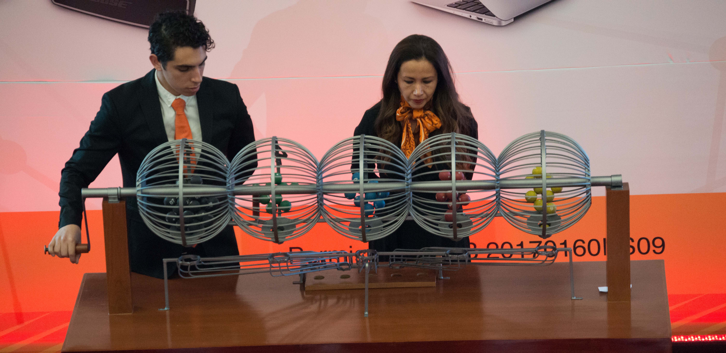
DEFINIR MODALIDAD DE SORTEO

Slide 14
COTIZACIONES
Y TRÁMITES
LEGALES
SEGOB
PLANEACIÓN
FINIQUITO
ADQUISICIONES
Y CONTRATACIONES
ETAPAS
DE UN SORTEO
ENTREGA
DE
PREMIOS
DISTRIBUCIÓN
DE BOLETOS
SORTEO
MAGNO
Y
COLAB.
PROMOCIÓN
SUPERVISION
COBRANZA

Slide 15
SORTEOS UABC

Slide 16
NÚMEROS SORTEO UABC
Nace 1971 . Emisión 50,000
Sorteo Actual 85 -Emisión 280,000
Precio del boleto -$ 440.00
Primer premio $ 22’000,000
Premios a compradores 5,775
Total en premios: Más de $ 40’000,000
Venta: 70% Interna
.30% Externa

Slide 17
ASESORÍA DE SORTEOS UNIVERSITARIOS
¿Qué institución es más afín a la tuya?
Queremos compartir las mejoras prácticas para que tengan buenos resultados desde el principio
Grupo de Sorteos Universitarios está dispuesto a apoyar

Slide 18
Gracias!
¿Tiene usted alguna pregunta?

Slide 19
RED NACIONAL DE GENERACIÓN DE RECURSOS
PARA LA EDUCACIÓN SUPERIOR
Planeación - Sorteo

